Slide 1










ASDMR ECUADOR
@asdmr.ecuador
(+593) 99 583 8626
Conectados con Dios Ec
Unión Ecuatoriana ASDMR

Slide 2



ADVENTISTA DEL SÉPTIMO DÍA
MOVIMIENTO DE REFORMA

Slide 3



Asiste Puntual
Cada sábado 9:00am (Ecuador) por:
ASDMR ECUADOR
Unión Ecuatoriana ASDMR
Conectados con Dios Ec
Registro de asistencia

Slide 4

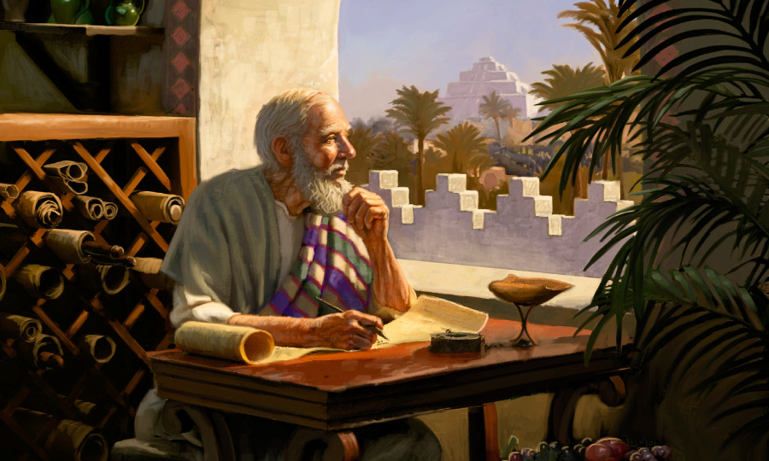


La lección de los niños para hoy es:
  Joel: un mensajero consagrado
Sábado, 31 de enero de 2026

Slide 5
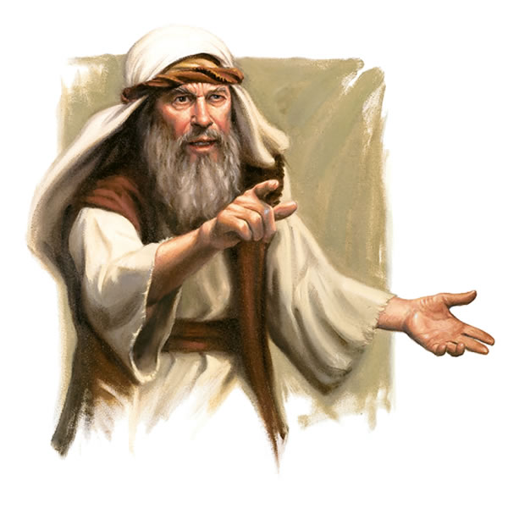
Joel: un mensajero consagrado
Lección 5
Sábado, 31 de enero de 2026

Slide 6



Verso bíblico de memoria
“Tocad trompeta en Sión, pregonad ayuno, llamad a congregación.”
(Joel 2:15)
Idea central
“La columna de nube que significa ira y terror para el transgresor de la ley de Dios, será luz, misericordia y liberación para los que hayan obedecido sus mandamientos.”
Testimonios para la iglesia, tomo 6, p. 404.
Introducción
Sábado, 31 de enero de 2026

Slide 7
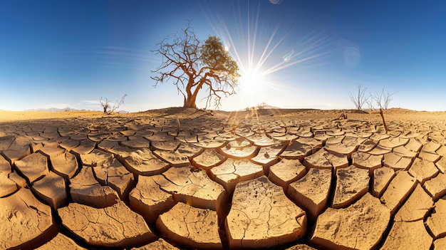
El profeta describe una catástrofe caracterizada por la destrucción de los campos, pérdida de las cosechas, sequía extrema…
…sufrimiento de los animales y el lamento generalizado de la creación, esta descripción prefigura proféticamente la 4° plaga de Apocalipsis…
…un juicio futuro en el que el intenso calor del sol traerá sufrimiento y destrucción sobre un mundo que ha rechazado la gracia de Dios.
¿Qué catástrofe describe el profeta Joel y cómo se relaciona a un evento que aún es futuro?
Domingo
Aplicado al futuro

Slide 8
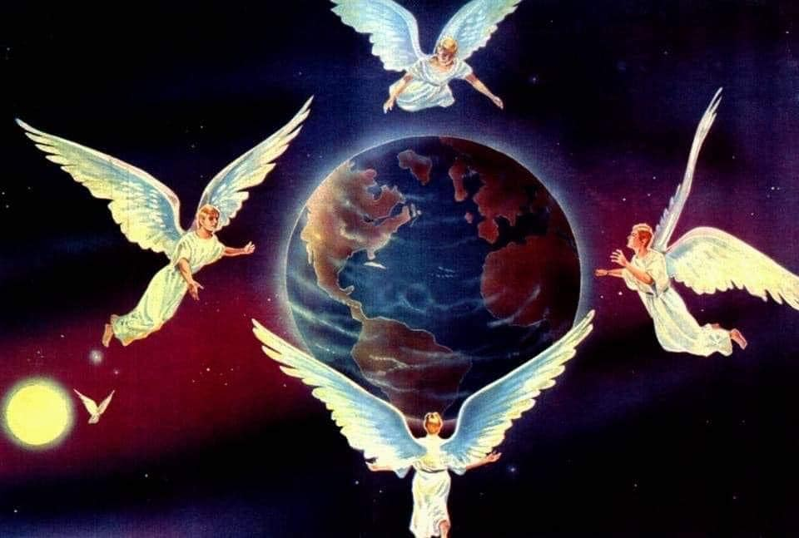
Necesitamos estar conscientes de que el día del Señor está cercano, y que el mundo se halla al borde de una crisis final, hoy contenida por la mano misericordiosa de Dios…
…por tanto no debemos ser indiferentes, sino reconocer que este tiempo de gracia es una oportunidad decisiva para prepararnos espiritualmente antes de que los juicios de Dios se desaten.
¿De qué necesitamos estar solemnemente conscientes?
Lunes
Enfocándonos ahora

Slide 9

En vista del inminente peligro, ¿qué acción inmediata se nos instruye hacer con fervor a los creyentes?
Se nos instruye a responder con urgencia mediante ayuno, oración, arrepentimiento y humillación, despertando del letargo espiritual y buscando a Dios con todo el corazón…
…así somos llamados a reconocer nuestra total dependencia en la misericordia de Dios y a preparar nuestras vidas con reverencia y fidelidad ante los acontecimientos finales que se aproximan.
Lunes
Enfocándonos ahora

Slide 10
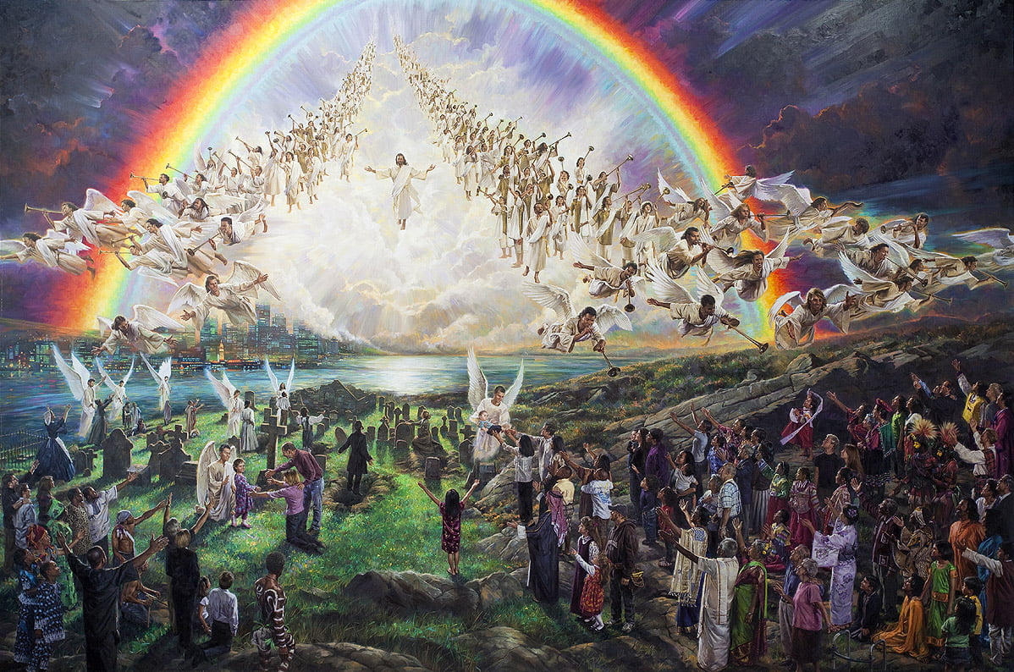
La profecía lo revela como una manifestación divina gloriosa y aterradora en el que la naturaleza se estremece y las naciones tiemblan…
…no será secreto ni silencioso, sino un evento visible, poderoso y decisivo, que marcará el fin del pecado y el inicio de la liberación final de los redimidos…
…para los fieles, esta escena es motivo de esperanza y redención; pero para quienes rechazaron la gracia divina, es un momento de terror y confusión.
¿Cómo la profecía de Joel anuncia el día de la segunda venida de Cristo?
Lunes
Enfocándonos ahora

Slide 11
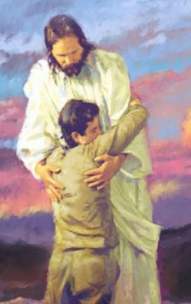
Dios garantiza que a quienes se arrepienten con sinceridad, es decir se alejan del yo, reciben a Cristo y expresan un corazón verdaderamente afligido por el pecado…
…Él se acerca, los perdona y los restaura, porque es misericordioso, y salva a los quebrantados y contritos que se vuelven a Él con todo el corazón.
¿Qué garantía Dios les da a quienes se arrepienten con corazón sincero?
Martes
Llamado al arrepentimiento

Slide 12
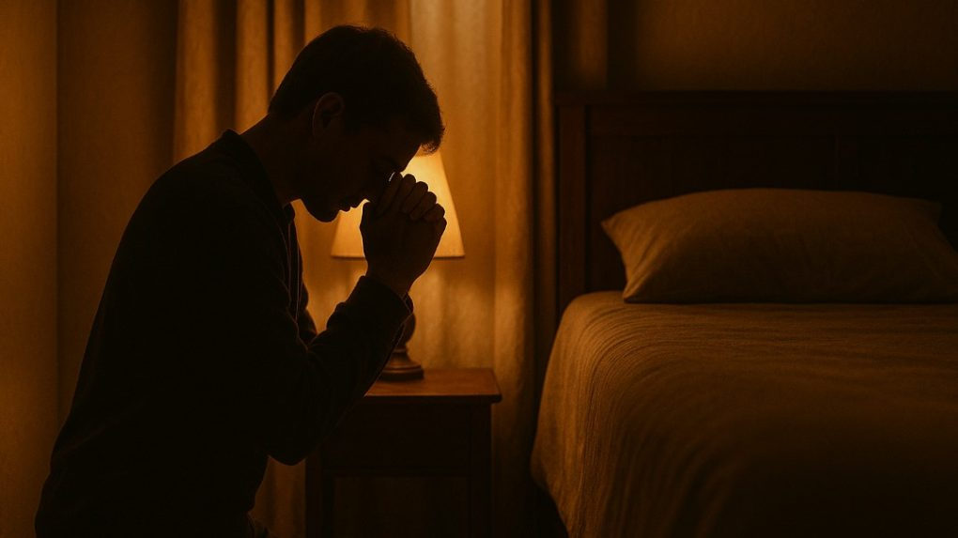
¿Qué implica la confesión que necesitamos hacer desesperadamente?
Implica acudir a Dios en lo secreto con un corazón sincero y contrito, reconociendo nuestros pecados sin excusas, y confesándolos a Dios…
…al hacerlo, debemos confiar plenamente en la fidelidad y justicia de Dios para perdonar y limpiar de toda maldad.
Martes
Llamado al arrepentimiento

Slide 13
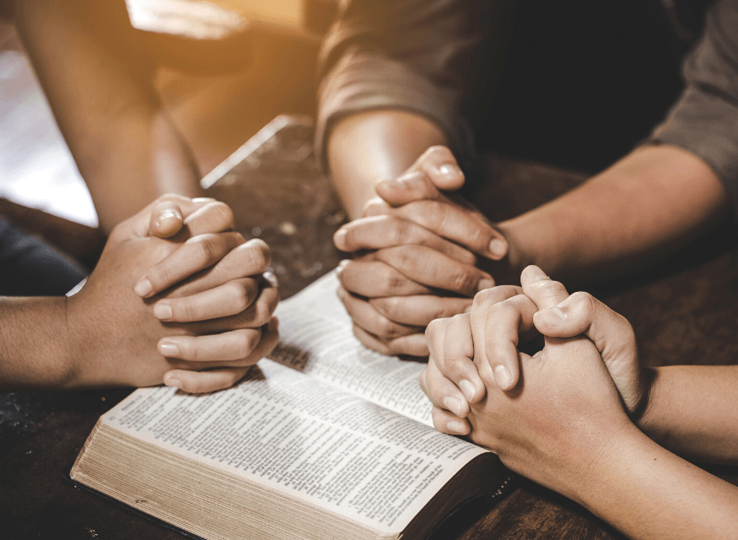
Describa el paso urgente que la iglesia de Dios debe dar
La iglesia está llamada a unirse en ayuno, oración, confesión, intercesión y arrepentimiento sincero…
…tanto ministros como pueblo son llamados a afligir el alma y humillarse delante de Dios, confesando su condición espiritual…
…y clamando con fervor por la misericordia divina, no solo para sus propias almas, sino también por las almas de sus semejantes.
Miércoles
Subiendo más alto

Slide 14

¿Cómo desea Dios responder las fervientes oraciones que su pueblo hace?
Dios desea responder las oraciones de su pueblo derramando abundante poder espiritual…
…y aunque el enemigo intente obstaculizar la obra de Dios levantando oposición, nada podrá detener el avance de la verdad…
…el Espíritu Santo fortalecerá y preparará a la iglesia para proclamar con autoridad y poder el mensaje final a todo el mundo.
Miércoles
Subiendo más alto

Slide 15
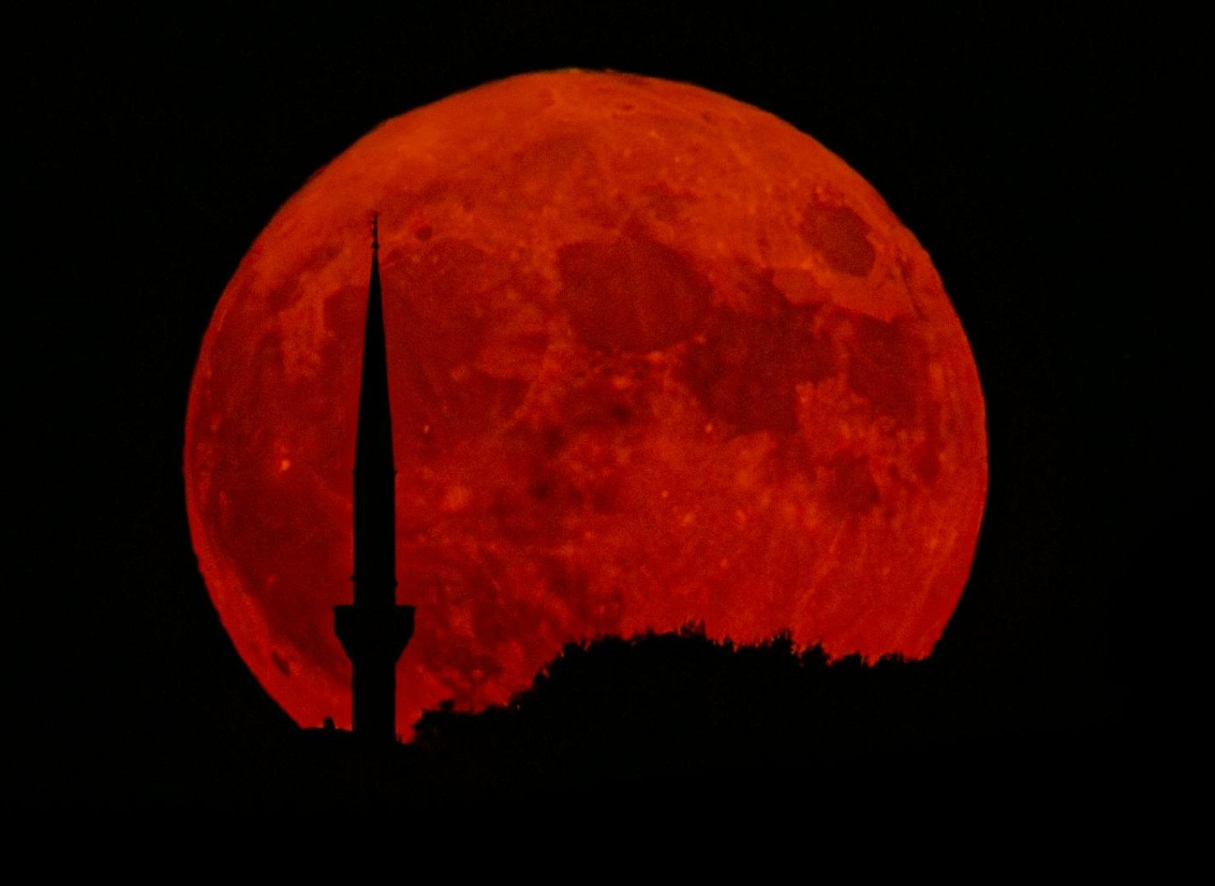
Las profecías de Joel se han cumplido de manera progresiva: primero en el derramamiento del Espíritu Santo en Pentecostés, luego en las señales históricas como el día oscuro de 1780…
…y alcanzarán su pleno cumplimiento en el tiempo del fin, cuando Dios derrame en plenitud su Espíritu y prepare a su pueblo para el día grande y terrible del Señor.
Relata el cumplimiento de las profecías de Joel 2:28–32
Jueves
Un pueblo de paz

Slide 16
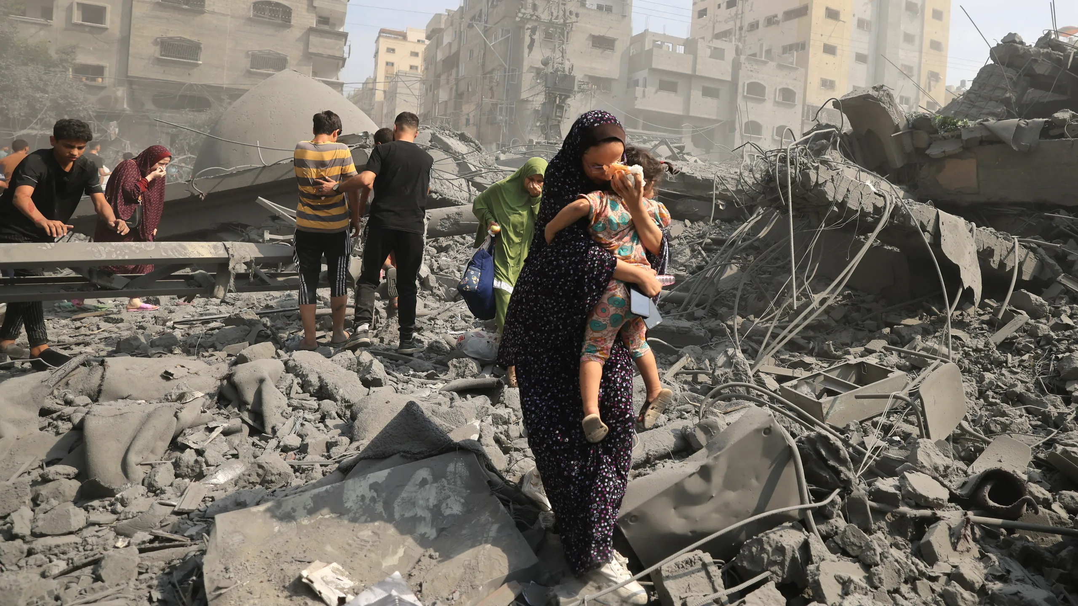
Aunque el mundo proclama paz y seguridad, la humanidad se encamina hacia un final de conflicto global y destrucción repentina…
…producto de la rebelión contra Dios y del cumplimiento de las profecías que anuncian el clímax del gran conflicto antes del regreso de Cristo.
Las profecías de Joel y del apóstol Pablo revelan una dramática contradicción entre la expectativa humana y la realidad profética.
Aunque esperan paz, ¿a qué terrible final se encamina la humanidad?
Jueves
Un pueblo de paz

Slide 17

¿Dónde estarán los fieles en ese tiempo?
En medio del último tiempo de angustia, los fieles permanecerán bajo el refugio seguro y la protección del Señor, Satanás no podrá destruirlos…
…pues ángeles poderosos los rodearán y guardarán, asegurando la preservación del remanente fiel hasta el momento glorioso de su liberación final.
Jueves
Un pueblo de paz

Slide 18





Los eventos catastróficos predichos por la profecía bíblica no son sucesos aislados ni fortuitos, sino señales solemnes del cumplimiento del plan divino en el tiempo del fin, y constituyen un llamado al arrepentimiento.
La segunda venida de Cristo constituye el clímax glorioso de la historia humana y la esperanza suprema del pueblo de Dios; será un evento literal, visible y majestuoso, en el que el Señor regresará con poder y gloria para poner fin al pecado.
El llamado a arrepentirnos es una invitación urgente y misericordiosa de Dios en el tiempo del fin, e implica un retorno sincero del corazón, una confesión humilde del pecado y una entrega total a Cristo.
El derramamiento del Espíritu Santo es la promesa divina destinada a capacitar plenamente al pueblo de Dios en el tiempo del fin, preparándolo para proclamar con poder, claridad y autoridad el mensaje final.
La protección de Dios es la seguridad inquebrantable del pueblo fiel en medio de las crisis finales; aunque el mundo sea sacudido por conflictos, juicios y angustia, quienes confían en el Señor permanecen bajo su cuidado.
Resumen
Afirmo lo que aprendí

Slide 19

Avanzo
Creo que Dios levanta mensajeros para llamar a su pueblo al arrepentimiento y preparar el camino para un derramamiento especial del Espíritu en los últimos días.
al tomar buenas decisiones
¡Decido escuchar la voz profética, consagrarme más profundamente y colaborar con Dios en la obra de restauración final!
Decisión
Aplico a mi vida lo que aprendí

Slide 20


Soy Mayordomo:
Planifico mi ofrenda
Para transferencias bancarias:
Banco Pacífico
Cuenta Corriente #637254
Banco Pichincha
Cuenta de Ahorros #3735728600
RUC: 1790984362001
ADVENTISTAS DEL SÉPTIMO DÍA MOVIMIENTO DE REFORMA UNION ECUATORIANA
DIEZMOS
OFRENDAS
“Hoy más que nunca, la fidelidad se aferra a la promesa”
Mayordomía
Malaquías 3:10

